Slide 1
산업 컴퓨터 비전 실제 중간 프로젝트
산업인공지능학과 2021254005 김준태
21.10.20

Slide 2
목차
데이터 개요 및 프로젝트 목표
알고리즘 적용 결과
추가 활용 방안 – 전처리를 통한 신경망 성능 향상

Slide 3
데이터 개요 및 프로젝트 목표
데이터 출처 : 중소벤처기업부, Korea AI Manufacturing Platform(KAMP), 제조 현장용 OCR학습 제조AI 데이터셋, KAIST, 2020.12.14., https://kamp-ai.kr
제조 공정 : 충진 공정에서 저울에 표기된 무게를 OCR로 파악
철가루를 무게추에 채우는 과정으로 현장 오염도로 인해 노이즈가 심함 → 일반적인 OCR 모듈로 쉽게 인식되지 않음
데이터 분석 목적 : 무게 입력 과정의 자동화 구현
KAMP BaseModel : ResNet을 활용한 0~9 이미지 분류
중간 프로젝트 목표 : 데이터 노이즈를 제거 및 신경망에서 오분류한 데이터 Image Processing

Slide 4
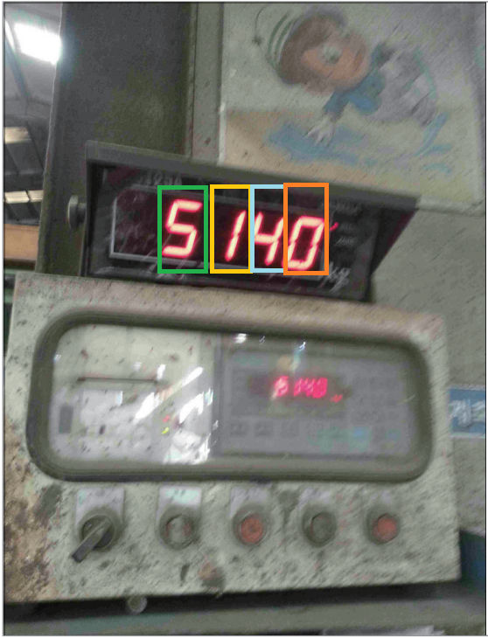
데이터 개요 및 프로젝트 목표
원본 이미지(3,894개)로부터 추출된 27,237개 이미지 데이터

Slide 5
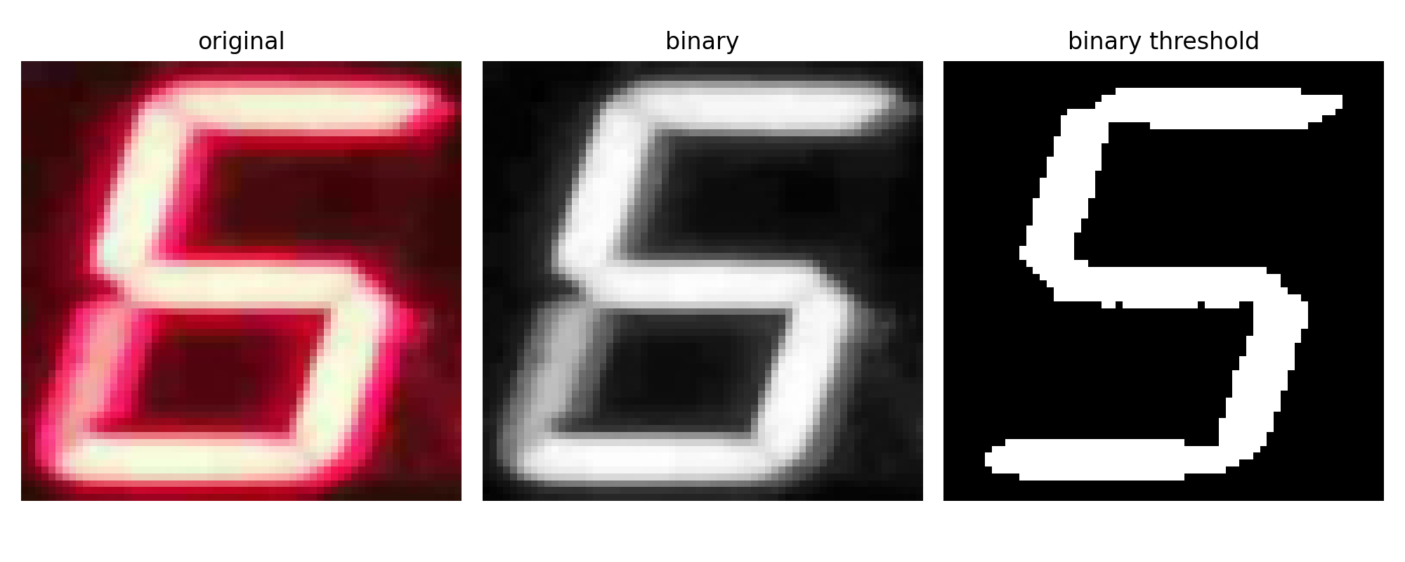
알고리즘 적용 결과
데이터 : error_img/error19_6_5.png ‘5’ 를 ‘6’으로 잘못 분류한 데이터
thr, mask = cv2.threshold(img, 200, 1, cv2.THRESH_BINARY)

Slide 6
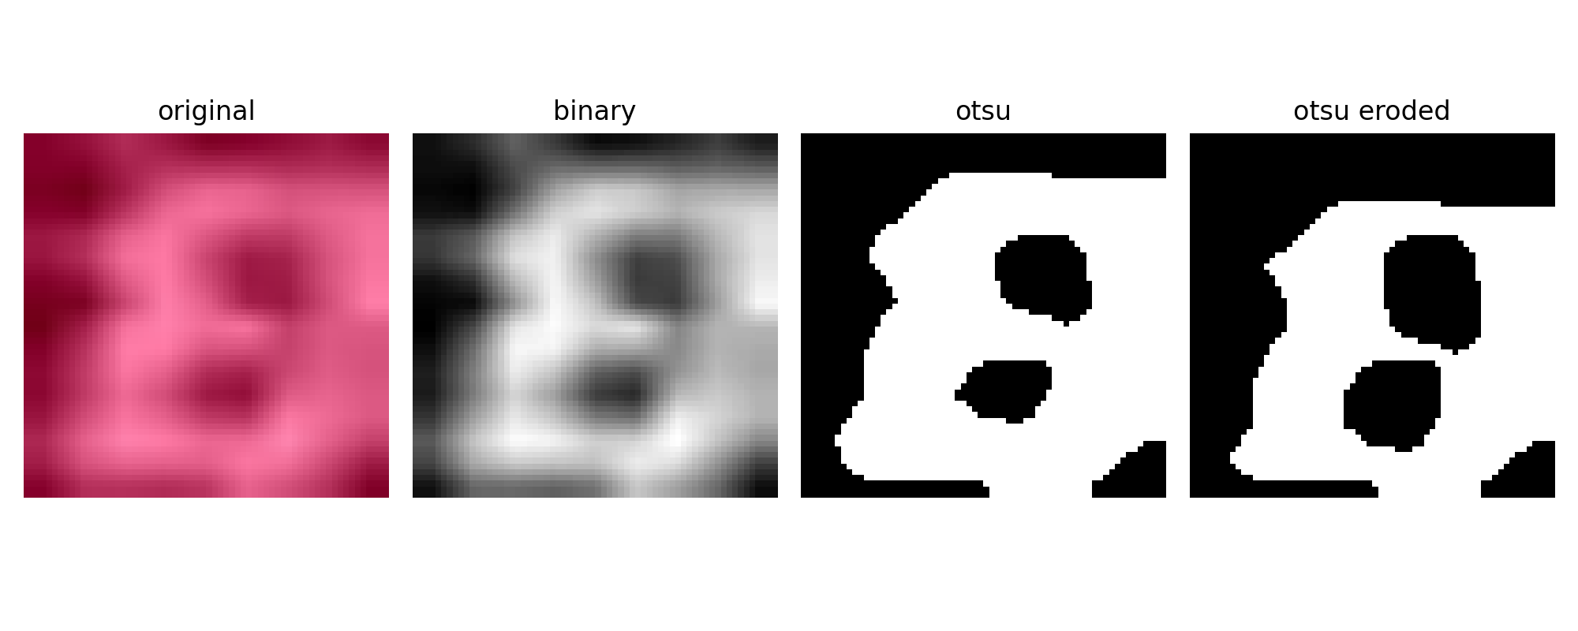
알고리즘 적용 결과
데이터 : error_img/error17_0_8.png ‘8’ 을 ‘0’으로 잘못 분류한 데이터
thr, mask = cv2.threshold(binary, -1, 1, cv2.THRESH_BINARY | cv2.THRESH_OTSU) eroded = cv2.morphologyEx(mask, cv2.MORPH_ERODE, (5,5), iteration=5)

Slide 7
추가 활용 방안 – 전처리를 통한 신경망 성능 향상
이미지 또한 수치형 데이터와 마찬가지로 데이터의 노이즈 감소, 픽셀 구성 값의 Normalization 등 다양한 필터를 적용하여 전처리가 가능
기존 KAMP Baseline 모델 구조는 고정한 상태로 원본 데이터 학습 결과와 전처리 데이터 학습 결과 비교를 통해 전처리 효과 비교 가능

